Slide 1


Slide 2






تعيين تلميذ(ة) للإجابة
توجيهات و شرح التعليمات
عرض فيديو
المرور بين الصفوف للمساعدة و تصحيح الإنجازات
عمل في ثنائيات
نهاية الشريط، المرور إلى الشريحة الموالية.

Slide 3

تنظيم حصص الأسبوع
اليوم 4 -
اليوم1 -
استماع وتحدث
قراءة : الهمزة على السطر
رسم الحرف وإكمال كلمات بالهمزة على السطر - نقل
معجم
استماع وتحدث
قراءة : الهمزة على الألف مع جميع الحركات
خط : رسم الحرف وإكمال كلمات بالهمزة على الألف
اليوم 5 -
اليوم2 -
استماع وتحدث
قراءة : دمج
إملاء
استماع وتحدث
قراءة الهمزة على الواو
خط : رسم الحرف وإكمال كلمات بالهمزة على الواو
اليوم 6 -
اليوم 3 -
استماع وتحدث
قراءة : أراجع ما تعلمته
إنتاج كتابي
استماع وتحدث
قراءة : الهمزة على الياء
خط : رسم الحرف وإكمال كلمات بالهمزة على الياء
Révision
Lecture offerte

Slide 4







هيكلة حصة اليوم
-01افتتاح الحصة
الترحيب وتدبير السلوك
أنشطة اعتيادية: إملاء
كلمات بصرية: في – حيثُ – بين – أنا أحبُّ – أنتما – هما
قراءة مشتركة
-02استماع وتحدث
حكاية لعبتي المفضلة
استراتيجية شبكة كلمة "الألعاب"
-03قراءة / كتابة
قراءة الهمزة على الياء مع جميع الحركات.
رسم الحرف وإكمال كلمات بالهمزة على الياء.

Slide 5

عند نهاية الحصة
على الأقل 80% من المتعلمين سيكونون قادرين على:
تعرف استراتيجية شبكة الكلمة؛
قراءة الهمزة على الياء مع جميع الحركات؛
رسم الهمزة على الياء وإكمال كلمات بالهمزة على الياء.

Slide 6


افتتاح الحصة
افتتاح الحصة
الترحيب وتدبير السلوك
أنشطة اعتيادية:
إملاء: أى – ؤو – رَأى - فُؤوسٌ
كلمات بصرية: في – حيثُ – بين – أنا أحبُّ – أنتما – هما
قراءة مشتركة

Slide 7



مرحبا بكم ، سننطلق في حصة اللغة العربية.
اختــتام الحــصة
قراءة/ كتابة
استـماع وتحدث
افتتاح الحصة

Slide 8


قبل أن نبدأ حصة اليوم سأخبركم عن شروط الحصول على نجمة التميز.
اختــتام الحــصة
قراءة/ كتابة
استـماع وتحدث
افتتاح الحصة
أُنْصِتُ وأَنْتَبِهُ جَيِّداً للدَّرْسِ.
دونَ أَنْ أَقِفَ، أَرْفَعُ أُصْبُعي لِلْإجابَةِ.

Slide 9


ضعوا اللوحة والكراسة في القمطر.
اختــتام الحــصة
قراءة/ كتابة
استـماع وتحدث
افتتاح الحصة

Slide 10






يتم تعويض النشاط الاعتيادي الخاص بقراءة لوحة المقاطع بنشاط اعتيادي خاص بالإملاء ؛
يطلب من المتعلمين، في نهاية كل حصة، قراءة كلمات الصفحة المخصصة للحرف مع نقل هذه الكلمات على دفتر الواجبات المنزلية؛
يمر الأستاذ سريعا بين الصفوف في بداية كل حصة لمراقبة إنجاز الواجب المنزلي (نقل الكلمات)؛
يملي الأستاذ على المتعلمين في بداية كل حصة مقطعين وكلمتين من الكلمات التي نقلها المتعلمون كواجب منزلي في الحصة السابقة؛
يتم نشاط الإملاء في بداية كل حصة على الألواح ويتم التصحيح وتقديم التغذية الراجعة في حينه؛
بالنسبة للوحة المقاطع فيتم الاستمرار في تعبئتها في نهاية كل حصة بالحرف الجديد ثم قراءتها قبل ختام الحصة كما ينصح بتعويد المتعلمين على قراءة لوحة المقاطع في أي وقت متاح.

Slide 11

خذوا الألواح سأملي عليكم مقاطع وكلمات (يملي الأستاذ على المتعلمين، تباعا، مقطعين وكلمتين – المكتوبة في الشريحة الانتقالية الخاصة بافتتاح الحصة - مع التصحيح على السبورة والألواح)
اختــتام الحــصة
قراءة/ كتابة
استـماع وتحدث
افتتاح الحصة

Slide 12

نمر لقراءة الكلمات البصرية. أنا أقرأ وأنتم ترددون بعدي. من يقرأ؟
اختــتام الحــصة
قراءة/ كتابة
استـماع وتحدث
افتتاح الحصة
بَيْنَ
حَيْثُ
في
مَتى
أَيْنَ
أَنا أُحِبُّ

Slide 13
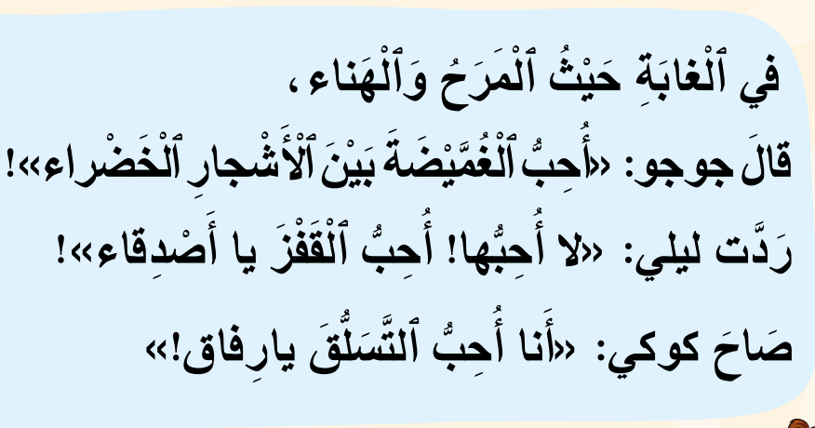
سنقرأ معا نص القراءة المشتركة. سأقرأ النص جملة جملة باسترسال وأنتم ترددون بعدي جماعة.
اختــتام الحــصة
قراءة/ كتابة
استـماع وتحدث
افتتاح الحصة

Slide 14

استماع وتحدث
استماع وتحدث
حكاية لعبتي المفضلة:
استراتيجية شبكة كلمة "الألعاب"

Slide 15

سنمر الآن للحكاية. هل أنتم مستعدون؟
اختــتام الحــصة
قراءة/ كتابة
استـماع وتحدث
افتتاح الحصة

Slide 16
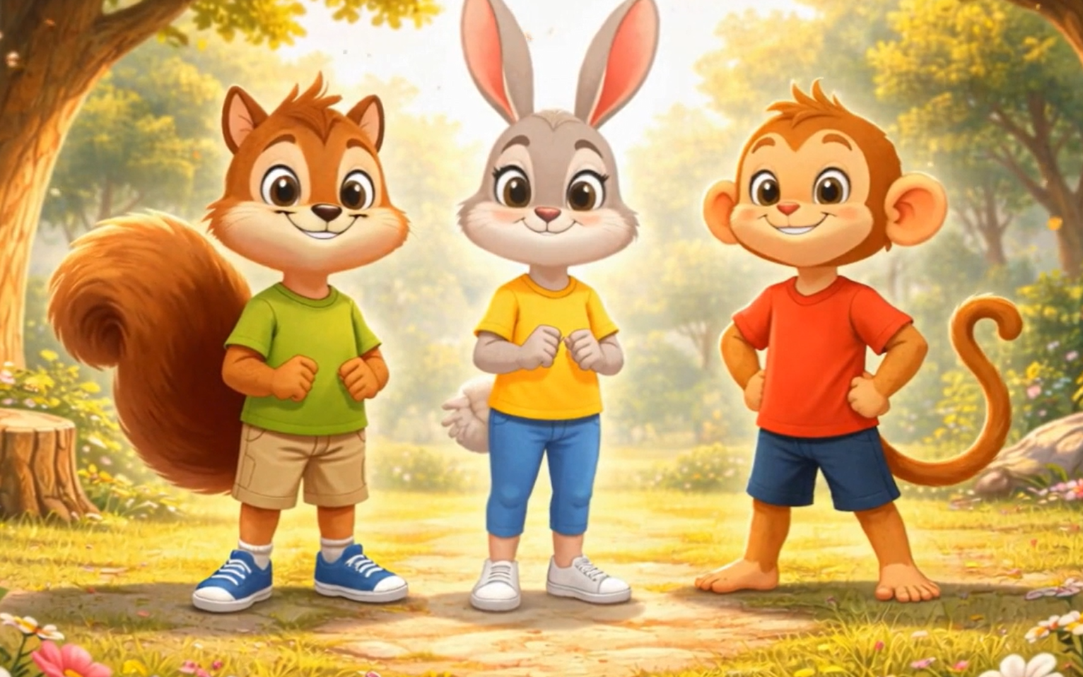
من يذكرني بعنوان الحكاية؟
اختــتام الحــصة
قراءة/ كتابة
استـماع وتحدث
افتتاح الحصة

Slide 17

في الحصة السابقة استخرجنا عناصر الحكاية، من يذكرنا بشخصياتها؟ أين وقعت الحكاية؟
اختــتام الحــصة
قراءة/ كتابة
استـماع وتحدث
افتتاح الحصة

Slide 18

اليوم سنعيد الاستماع للحكاية بعدها سنشكل شبكة كلمة " الألعاب" . تابعوا.
اختــتام الحــصة
قراءة/ كتابة
استـماع وتحدث
افتتاح الحصة

Slide 19


عرض فيديو الحكاية
اختــتام الحــصة
قراءة/ كتابة
استـماع وتحدث
افتتاح الحصة

Slide 20

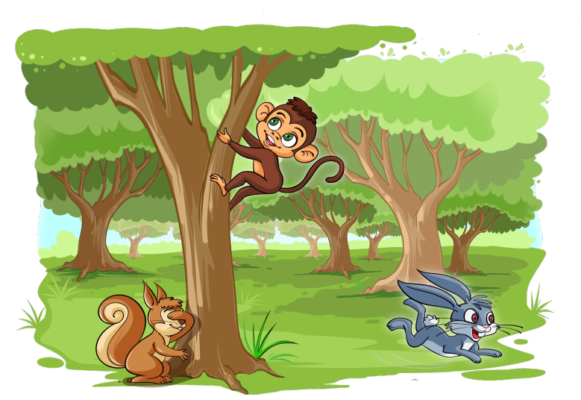
ما هي الألعاب التي لعبها الأصدقاء الثلاثة في الغابة؟
اختــتام الحــصة
قراءة/ كتابة
استـماع وتحدث
افتتاح الحصة

Slide 21
أحسنتم. الألعاب التي لعبها الأصدقاء الثلاثة في الغابة هي : لعبة القفز ولعبة الغميضة ولعبة التسلق.
اختــتام الحــصة
قراءة/ كتابة
استـماع وتحدث
افتتاح الحصة

Slide 22
وأنتم، ما هي الألعاب التي تلعبونها مع أصدقائكم؟
اختــتام الحــصة
قراءة/ كتابة
استـماع وتحدث
افتتاح الحصة

Slide 23
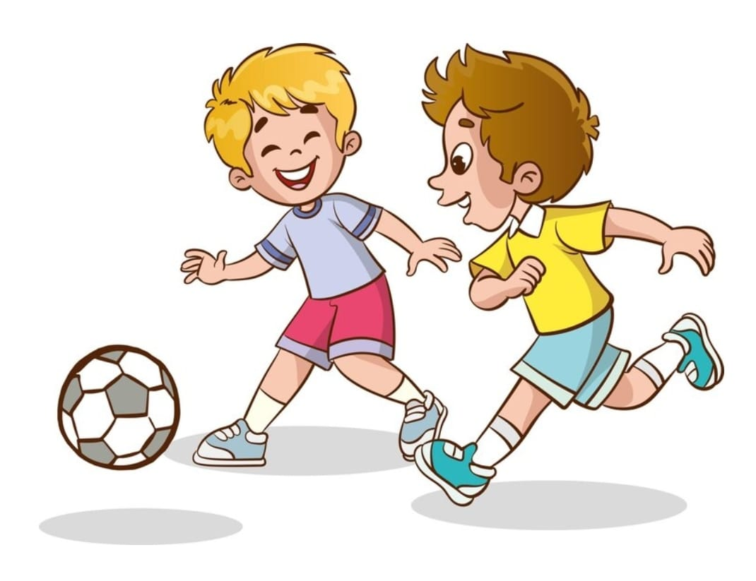
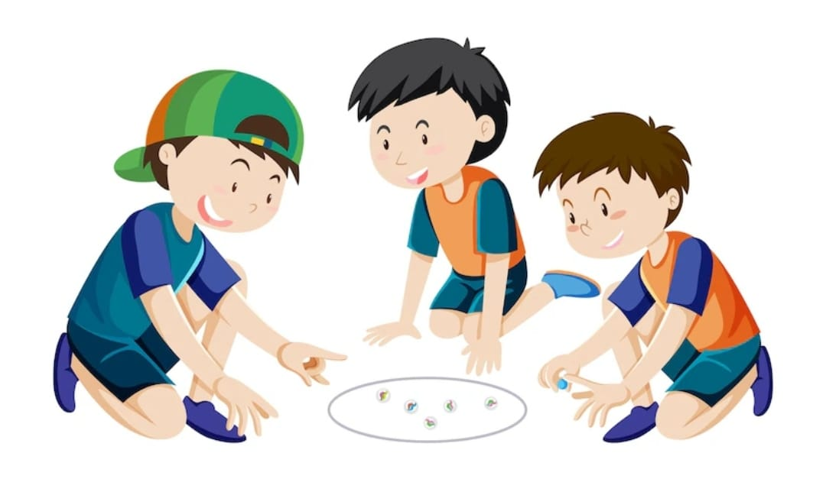
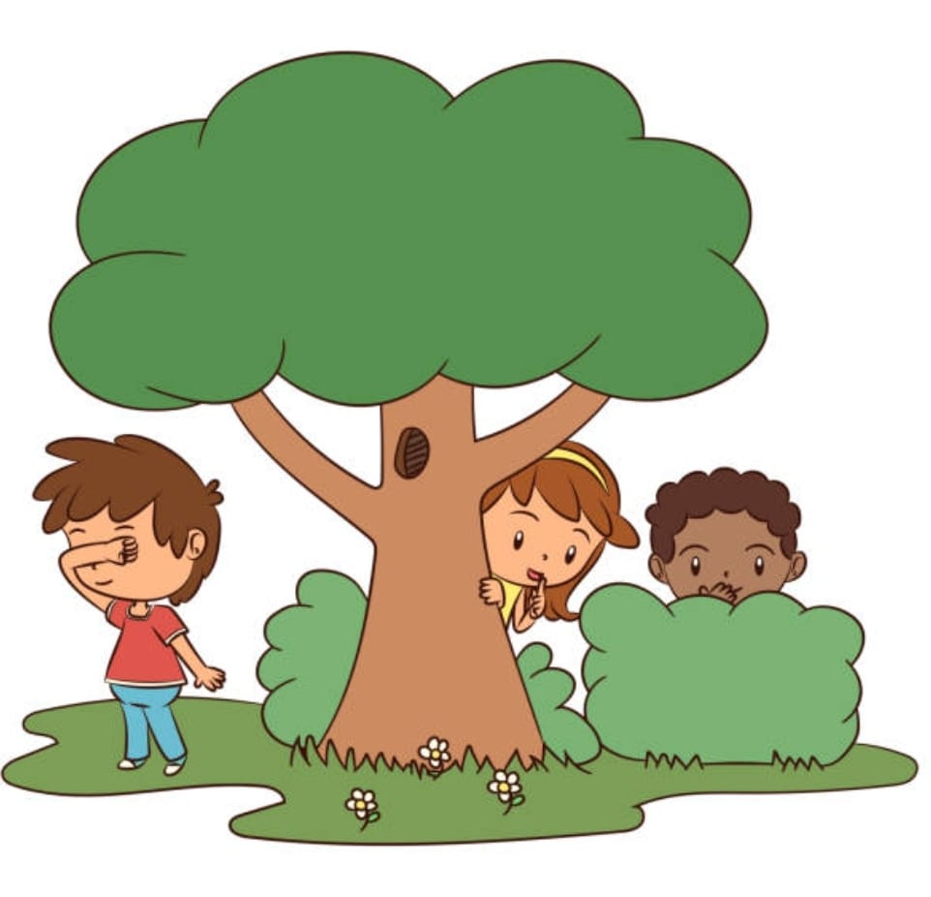
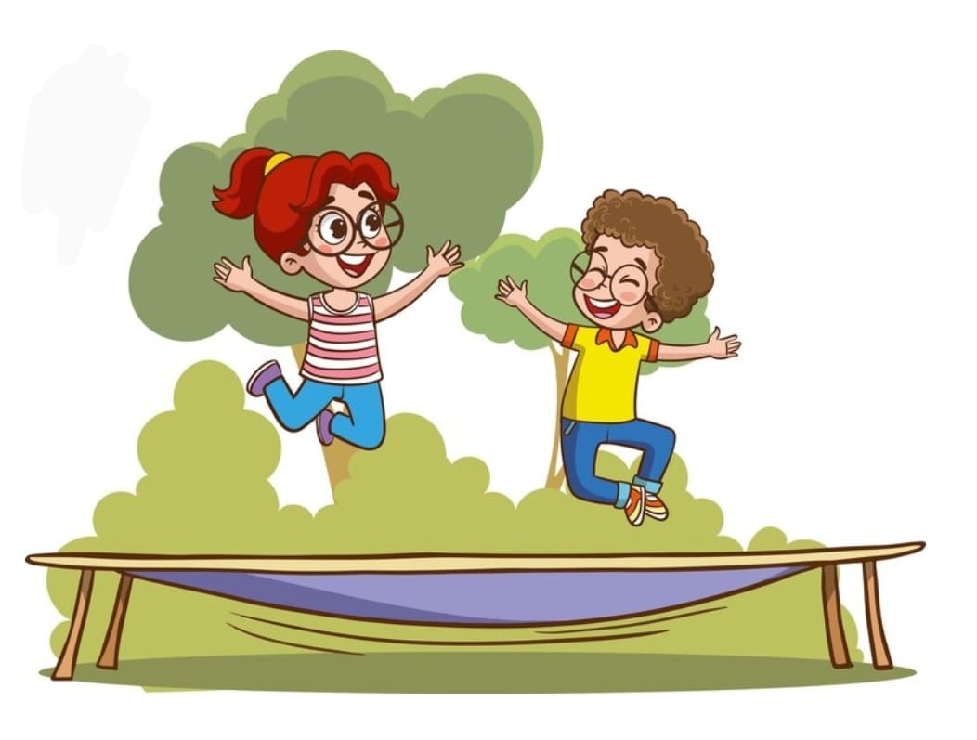
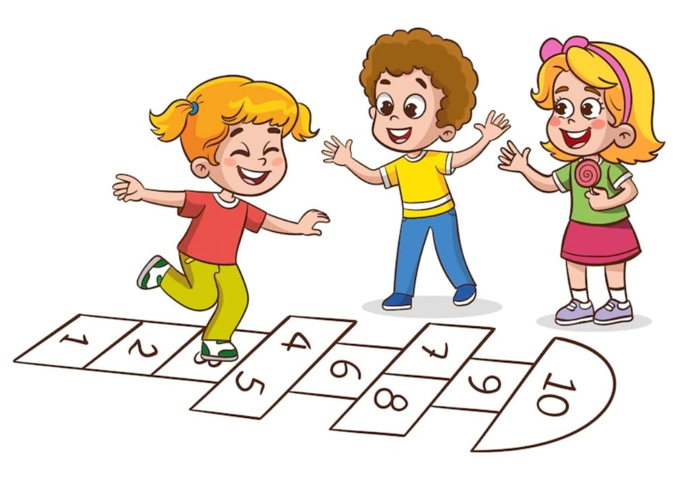
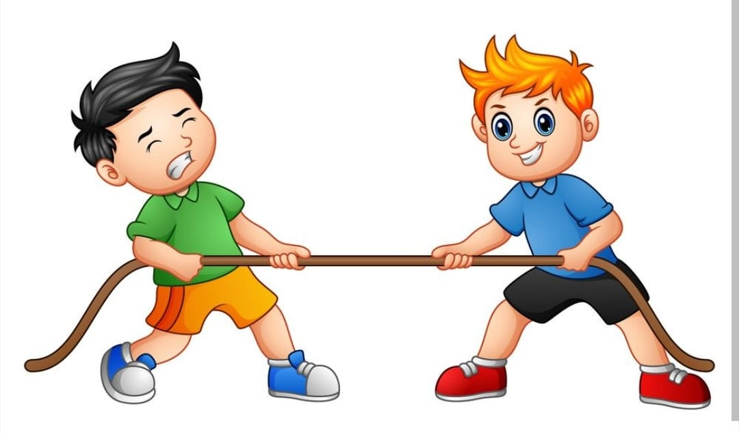
الألعاب التي يلعبها الأطفال هي: لعبة الغميضة – لعبة الكلل – لعبة كرة القدم – لعبة جر الحبل – لعبة الحجلة – لعبة القفز.
اختــتام الحــصة
قراءة/ كتابة
استـماع وتحدث
افتتاح الحصة

Slide 24

  سأقرأ شبكة "الألعاب" رددوا بعدي.
اختــتام الحــصة
قراءة/ كتابة
استـماع وتحدث
افتتاح الحصة
اَلْقَفْزُ
اَلْحَجَلَةُ
اَلْغُمَّيْضَةُ
اَلْأَلْعابُ
جَرُّ الْحَبْلِ
لُعْبَةُ الْكُلَلِ
كُرَةُ الْقَدَمِ

Slide 25
  من يعيد ذكر عناصر شبكة "الألعاب".
اختــتام الحــصة
قراءة/ كتابة
استـماع وتحدث
افتتاح الحصة
اَلْقَفْزُ
اَلْحَجَلَةُ
اَلْغُمَّيْضَةُ
اَلْأَلْعابُ
جَرُّ الْحَبْلِ
لُعْبَةُ الْكُلَلِ
كُرَةُ الْقَدَمِ

Slide 26
  من يذكر ألعابا أخرى يمكن أن نضيفها إلى شبكة "الألعاب".
اختــتام الحــصة
قراءة/ كتابة
استـماع وتحدث
افتتاح الحصة
اَلْقَفْزُ
اَلْحَجَلَةُ
اَلْغُمَّيْضَةُ
اَلْأَلْعابُ
جَرُّ الْحَبْلِ
لُعْبَةُ الْكُلَلِ
كُرَةُ الْقَدَمِ

Slide 27


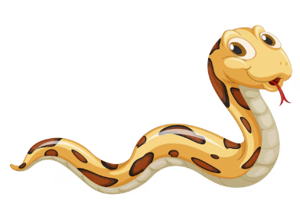

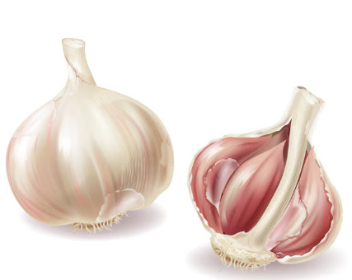
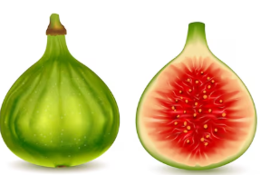
الآن سنلعب لعبة القفز مع المقاطع. سأختار 3 من فريق البنات و3 من فريق الأولاد. ستجزئون كل كلمة أقولها إلى مقاطع مع القفز. الفريق الفائز هو من يجزئ الكلمات بشكل صحيح.
اختــتام الحــصة
قراءة/ كتابة
استـماع وتحدث
افتتاح الحصة

Slide 28


وقت النجمة الآن. الفائز بنجمة الاستماع: ....
اختــتام الحــصة
قراءة/ كتابة
استـماع وتحدث
افتتاح الحصة

Slide 29

قراءة كتابة
قراءة / كتابة
قراءة الهمزة على الياء مع جميع الحركات.
رسم الحرف وإكمال كلمات بالهمزة على الياء.

Slide 30
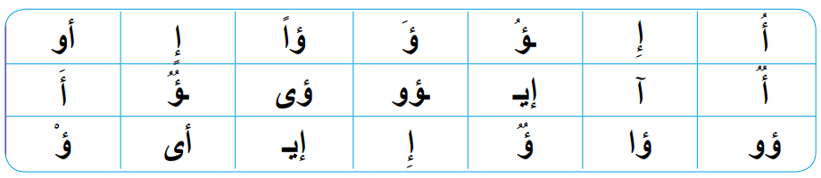
  لنتذكر كيف نقرأ مقاطع الهمزة على الألف وعلى الواو. سأعين 3 تلاميذ لقراءة المقاطع. (الفئة د)
اختــتام الحــصة
قراءة/ كتابة
استـماع وتحدث
افتتاح الحصة

Slide 31

الآن سنجزئ الكلمات إلى مقاطع. شاطئ – شاطئ . من يجزئ كلمة "شاطئ" إلى مقاطع؟
اختــتام الحــصة
قراءة/ كتابة
استـماع وتحدث
افتتاح الحصة

Slide 32

شا – طِـ - ئٌ . 3 تصفيقات. إذن كلمة "شاطئٌ" تتكون من 3 مقاطع.
اختــتام الحــصة
قراءة/ كتابة
استـماع وتحدث
افتتاح الحصة
3

Slide 33
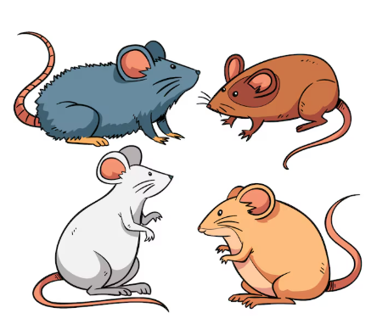
فِئْرانٌ - فئران. من يجزئ كلمة "فئران" إلى مقاطع؟
اختــتام الحــصة
قراءة/ كتابة
استـماع وتحدث
افتتاح الحصة

Slide 34
أحسنتم، فِئْـ - را - نٌ. 3 تصفيقات. إذن كلمة "فئران" تتكون من 3 مقاطع.
اختــتام الحــصة
قراءة/ كتابة
استـماع وتحدث
افتتاح الحصة
3

Slide 35
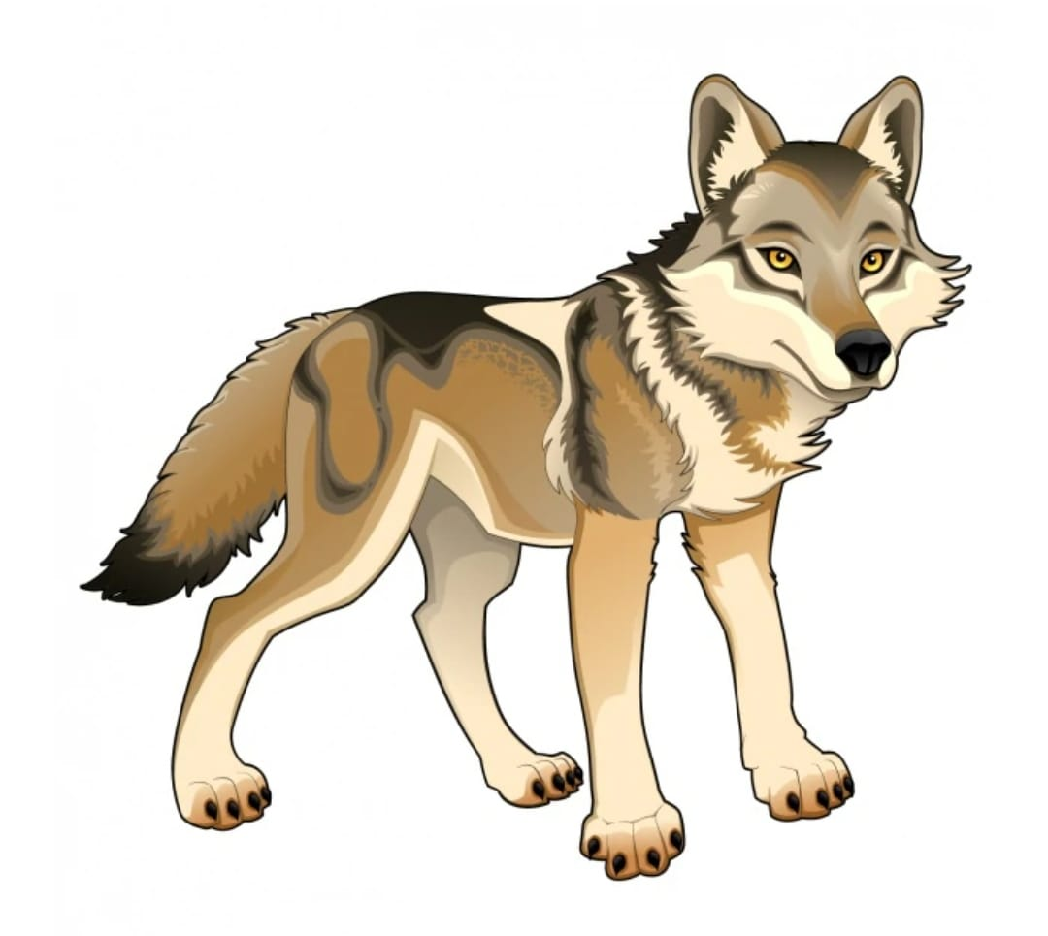
ذِئْـبٌ – ذئب. من يجزئ الكلمة إلى مقاطع؟
اختــتام الحــصة
قراءة/ كتابة
استـماع وتحدث
افتتاح الحصة

Slide 36
أحسنتم، ذِئْـ - ـبٌ: تصفيقتان. إذن كلمة "ذئبٌ" تتكون من مقطعين.
اختــتام الحــصة
قراءة/ كتابة
استـماع وتحدث
افتتاح الحصة
2

Slide 37

زَئيرٌ – زئيرٌ. من يجزئ الكلمة إلى مقاطع؟
اختــتام الحــصة
قراءة/ كتابة
استـماع وتحدث
افتتاح الحصة

Slide 38
أحسنتم، زَ – ئيـ – رٌ : 3 تصفيقات. إذن كلمة "زئيرٌ" تتكون من 3 مقاطع.
اختــتام الحــصة
قراءة/ كتابة
استـماع وتحدث
افتتاح الحصة
3

Slide 39
  نواصل: سنتعلم كيف نقرأ ونكتب الهمزة، هذه الحصة سنتعرف على الهمزة على الياء.
اختــتام الحــصة
قراءة/ كتابة
استـماع وتحدث
افتتاح الحصة
ئ

Slide 40
هكذا تكتب الهمزة على الياء.
اختــتام الحــصة
قراءة/ كتابة
استـماع وتحدث
افتتاح الحصة
زَئـيرٌ
ئــ
شاطِــئٌ
ئ

Slide 41


على سبورة الكتابة، سأكتب الهمزة على الياء مع الوصف. تابعوا معي.
اختــتام الحــصة
قراءة/ كتابة
استـماع وتحدث
افتتاح الحصة
ئـــ

Slide 42

اكتبوا على ألواحكم الهمزة على الياء. ارفعوا الألواح ــــ صححوا.
اختــتام الحــصة
قراءة/ كتابة
استـماع وتحدث
افتتاح الحصة
ئـــ

Slide 43
على سبورة الكتابة، سأكتب الهمزة على الياء في نهاية الكلمةمع الوصف. تابعوا معي.
اختــتام الحــصة
قراءة/ كتابة
استـماع وتحدث
افتتاح الحصة
ئ

Slide 44
اكتبوا على ألواحكم الهمزة على الياء. ارفعوا الألواح ــــ صححوا.
اختــتام الحــصة
قراءة/ كتابة
استـماع وتحدث
افتتاح الحصة
ئ

Slide 45
الآن سنتعلم كيف نقرأ الهمزة على الياء مع جميع الحركات. انتبهوا جيدا.
اختــتام الحــصة
قراءة/ كتابة
استـماع وتحدث
افتتاح الحصة
ئ

Slide 46




اختــتام الحــصة
قراءة/ كتابة
استـماع وتحدث
افتتاح الحصة
أنا أقرأ وأنتم ترددون بعدي مع الإشارة بحركات اليد
ئَــ
َ
ئُ
ُ
ئــ
ئِــ
ِ
ئْــ
ْ

Slide 47
اختــتام الحــصة
قراءة/ كتابة
استـماع وتحدث
افتتاح الحصة
من يقرأ؟ سأعين 3 منكم للقراءة مع الإشارة بحركات اليد
ئَــ
َ
ئُ
ُ
ئــ
ئِــ
ِ
ئْــ
ْ

Slide 48
اختــتام الحــصة
قراءة/ كتابة
استـماع وتحدث
افتتاح الحصة
أنا أقرأ وأنتم ترددون بعدي. مع الإشارة بالحركات.
ئا
ا
ئو
و
ئـ
ئي
ي

Slide 49
اختــتام الحــصة
قراءة/ كتابة
استـماع وتحدث
افتتاح الحصة
من يقرأ؟ سأعين 3 منكم للقراءة. صديقكم يقرأ وأنتم ترددون بعده.
ئا
ا
ئو
و
ئــ
ئي
ي

Slide 50

اختــتام الحــصة
قراءة/ كتابة
استـماع وتحدث
افتتاح الحصة
أنا أقرأ وأنتم ترددون بعدي مع الإشارة بحركات اليد.
ئاً
ً
ئ
ئــ
ئٍ
ٍ

Slide 51
اختــتام الحــصة
قراءة/ كتابة
استـماع وتحدث
افتتاح الحصة
من يقرأ؟ سأعين 3 منكم للقراءة. صديقكم يقرأ وأنتم ترددون بعده.
ئاً
ً
ئ
ئـ
ئٍ
ٍ

Slide 52
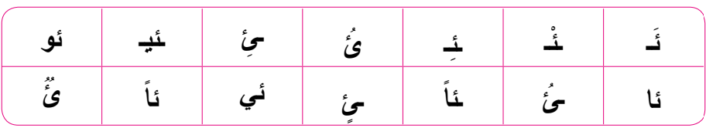
أقــــــرأ. تابعوا معي.
اختــتام الحــصة
قراءة/ كتابة
استـماع وتحدث
معــــــــــجم
افتتاح الحصة

Slide 53
من يقرأ؟ (خاص بالفئة د).
اختــتام الحــصة
قراءة/ كتابة
استـماع وتحدث
معــــــــــجم
افتتاح الحصة

Slide 54
أنا أقرأ وأنتم ترددون بعدي.
اختــتام الحــصة
قراءة/ كتابة
استـماع وتحدث
افتتاح الحصة
جِئْتُ
جِـئْــ / ــتُ
فِئَةٍ
فِــ/ ــئَــ/ ــةٍ
هادِئاً
ها/ دِ/ ئاً
مُخْطِئ
مُـخْـ/ ــطِـ / ــئ
يَخْتَبِئُ
يَـخْـ/ ــتَـ / ــبِــ / ــئُ

Slide 55
من يقرأ؟ (خاص بمن هم في حاجة للتدرب على الدمج).
اختــتام الحــصة
قراءة/ كتابة
استـماع وتحدث
افتتاح الحصة
جِئْتُ
جِـئْــ / ــتُ
فِئَةٍ
فِــ/ ــئَــ/ ــةٍ
هادِئاً
ها/ دِ/ ئاً
مُخْطِئ
مُـخْـ/ ــطِـ / ــئ
يَخْتَبِئُ
يَـخْـ/ ــتَـ / ــبِــ / ــئُ

Slide 56
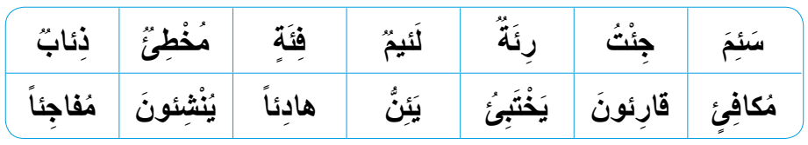
أقرأ. رددوا بعدي.
اختــتام الحــصة
قراءة/ كتابة
استـماع وتحدث
معــــــــــجم
افتتاح الحصة

Slide 57
من يقرأ؟ سأعين 6 منكم لقيادة القراءة.
اختــتام الحــصة
قراءة/ كتابة
استـماع وتحدث
معــــــــــجم
افتتاح الحصة

Slide 58

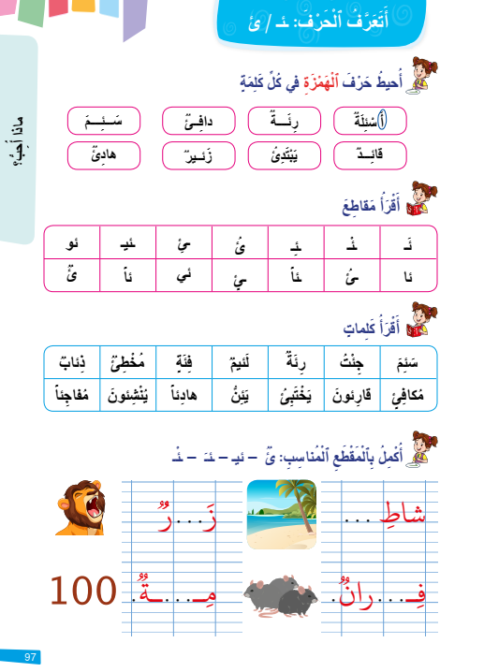
خذوا الكراسة الصفحة 97.
اختــتام الحــصة
قراءة/ كتابة
استـماع وتحدث
معــــــــــجم
افتتاح الحصة

Slide 59
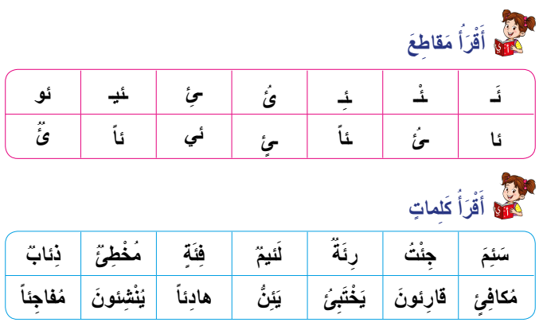

في ثنائيات ـــــ كل واحد منكم يقرأ المقاطع والكلمات لزميله. سأمر بين الصفوف لأساعدكم.
اختــتام الحــصة
قراءة/ كتابة
استـماع وتحدث
معــــــــــجم
افتتاح الحصة

Slide 60
وقت النجمة الآن. الفائز بنجمة القراءة: ....
اختــتام الحــصة
قراءة/ كتابة
استـماع وتحدث
معــــــــــجم
افتتاح الحصة

Slide 61

قفوا، سنردد نشيد "جسمي نشيط ومثابر" مع الحركات.
اختــتام الحــصة
قراءة/ كتابة
استـماع وتحدث
معــــــــــجم
افتتاح الحصة

Slide 62
سنتعلم كيف نكمل كلمة بالمقطع الناقص من مقاطع الهمزة على الياء. تابعوا معي.
اختــتام الحــصة
قراءة/ كتابة
استـماع وتحدث
معــــــــــجم
افتتاح الحصة
ئــ ـــ ئ

Slide 63

لاحظوا الصورة. ماذا ترون؟ اقرؤوا المقاطع المكتوبة في الكلمة.
اختــتام الحــصة
قراءة/ كتابة
استـماع وتحدث
معــــــــــجم
افتتاح الحصة
مِـ...ــة

Slide 64
أكملوا الكلمة بهمزة على الياء، واكتبوا الكلمة كاملة على ألواحكم.
اختــتام الحــصة
قراءة/ كتابة
استـماع وتحدث
معــــــــــجم
افتتاح الحصة
مِـ...ــة

Slide 65

ارفعوا ألواحكم. صححوا.
اختــتام الحــصة
قراءة/ كتابة
استـماع وتحدث
معــــــــــجم
افتتاح الحصة
مِـئَــة

Slide 66

لاحظوا الصورة. ماذا ترون؟ اقرؤوا المقاطع المكتوبة في الكلمة.
اختــتام الحــصة
قراءة/ كتابة
استـماع وتحدث
معــــــــــجم
افتتاح الحصة
شاطِـ...

Slide 67
أكملوا الكلمة بهمزة على الياء، واكتبوا الكلمة كاملة على ألواحكم.
اختــتام الحــصة
قراءة/ كتابة
استـماع وتحدث
معــــــــــجم
افتتاح الحصة
شاطِـ...

Slide 68
ارفعوا ألواحكم. صححوا.
اختــتام الحــصة
قراءة/ كتابة
استـماع وتحدث
معــــــــــجم
افتتاح الحصة
شاطِـئ

Slide 69
خذوا الكراسة الصفحة 97. أكملوا الكلمات بالهمزة على الياء المناسبة. (يشرح الأستاذ المطلوب.
يتم التصحيح على السبورة وفي الكراسات).
اختــتام الحــصة
قراءة/ كتابة
استـماع وتحدث
معــــــــــجم
افتتاح الحصة

Slide 70
خذوا دفاتر الكتابة. اكتبوا المقاطع. ( يرسم الأستاذ النموذج للمتعلمين مسبقا في دفاترهم ).
اختــتام الحــصة
قراءة/ كتابة
استـماع وتحدث
معــــــــــجم
افتتاح الحصة
ئٍ
ئاً
ــئُــ

Slide 71
الفائز بنجمة الكتابة هو : ....
اختــتام الحــصة
قراءة/ كتابة
استـماع وتحدث
افتتاح الحصة

Slide 72

اختــتام الحــصة
اختــتام الحــصة
ماذا تعلمتم اليوم؟
واجباتكم المنزلية.

Slide 73

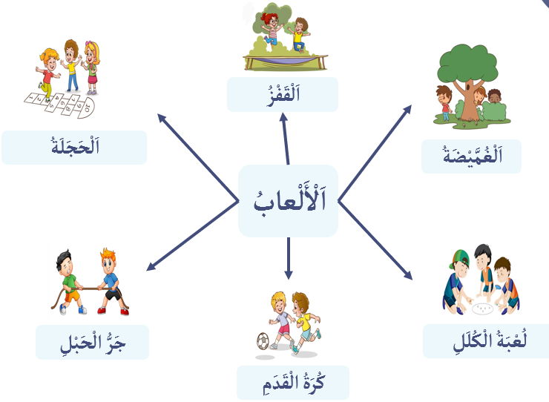

تعلمنا اليوم كيف نكون شبكة كلمة "الألعاب". مم تتكون الشبكة؟
اختــتام الحــصة
قراءة/ كتابة
استـماع وتحدث
افتتاح الحصة

Slide 74


اليوم قرأنا الهمزة على الياء، سنملأ الجدول بالهمزة على الياء. رددوا معي. من يقرأ؟ (الفئة د)
اختــتام الحــصة
قراءة/ كتابة
استـماع وتحدث
افتتاح الحصة

Slide 75

في البيت أنجزوا تمرين الهمزة وأعيدوا قراءة المقاطع والكلمات في الكراسة ص 97.
اختــتام الحــصة
قراءة/ كتابة
استـماع وتحدث
افتتاح الحصة

Slide 76
تدربوا على القراءة وانقلوا الكلمات ص 97 على دفاتركم، سأملي عليكم بعضا منها غدا.
اختــتام الحــصة
قراءة/ كتابة
استـماع وتحدث
افتتاح الحصة

Slide 77


Slide 78
بناء على إنجازات المتعلمين خلال الممارسة المستقلة
ما تقديرك لنسبة التحكم في هدف الدرس؟
تسجل النسبة على صفحة اليوم من مذكرة الأستاذ.

